Slide 1


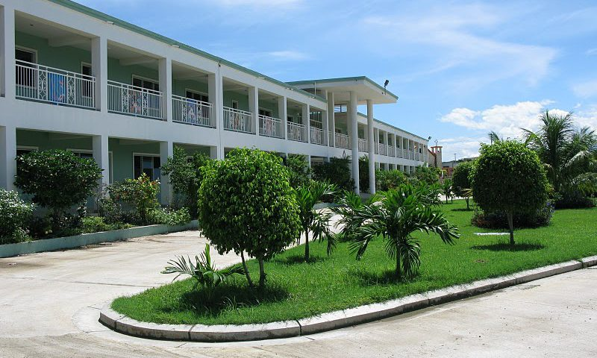

Nos Petits Frères et Sœurs Hôpital St Damien
Sujet : Impact de la pharmacie clinique sur la qualité des soins.
Préparé par : Yuma TELEMAQUE
Moniteurs : Romel CAJUSTE
Fedor FELISMÉ
Marie Angeline PIERRE
Pierre Hugues SAINT JEAN
Préparé par Yuma TELEMAQUE

Slide 2
Plan
Introduction
Rôle de la Pharmacie clinique
Impact sur les indicateurs de qualité des soins
Défis et obstacles
Solutions et perspectives d'avenir
Conclusion
Références bibliographiques

Slide 3

Introduction
Née dans les années 1960, la pharmacie clinique s’est imposée comme un pilier de l’amélioration des soins médicaux, elle optimise l’usage des médicaments pour une prise en charge efficace et sécurisée des patients. Elle participe à la réduction des erreurs, la personnalisation des traitements et le renforcement de la qualité des soins.

Slide 4
Rôle de la Pharmacie clinique
Revue des traitements :
Analyse des interactions medicamenteuses.
Ex : Prise de diuretiques et d’inhibiteurs de l’enzyme de conversion.
Risque accrue d’hypotension arterielle.
Adaptation posologique en fonction de l’âge, du poids ou de la fonction rénale.
Collaboration interprofessionnelle :
Participation aux staffs médicaux pour proposer des alternatives thérapeutiques.

Slide 5
Impact sur les indicateurs de qualité des soins
Diminution des erreurs médicamenteuses
Le pharmacien clinicien sécurise les traitements en vérifiant les prescriptions, en se formant continuellement et en conseillant les equipes soignants.
“Une analyse des erreurs médicamenteuses aux urgences médicales a révélé que plus de 85 % de ces erreurs se produisent lors de la prescription. L'implication des pharmaciens cliniciens est donc essentielle pour sécuriser le circuit du médicament et réduire ces erreurs.”

Slide 6
Impact sur les indicateurs de qualité des soins
2. Amélioration de l’adhésion
Éducation et accompagnement du patient
Expliquation sur les traitements et leur importance aide les patients à mieux comprendre leur maladie et à suivre correctement leurs prescriptions.
Personnalisation des traitements
Ajustement les doses et les formes pharmaceutiques en fonction des besoins individuels.
Mise en place de rappels et de suivis
Utilisation de rappels électroniques et de piluliers aide les patients à suivre correctement leur traitement.

Slide 7
Impact sur les indicateurs de qualité des soins
3. Amélioration de la satisfaction des patients
Prise en charge plus personnalisée
La pharmacie clinique adapte les soins aux besoins de chaque patient, améliorant ainsi l’observance thérapeutique.
Meilleure communication
Renforcement de l’éducation thérapeutique tout en permettant aux patients de mieux comprendre et gérer leur traitement.

Slide 8
Impact sur les indicateurs de qualité des soins
4. Réduction des coûts globaux de santé
Éviter des hospitalisations inutiles
La prévention des erreurs et complications médicamenteuses limite les hospitalisations et raccourcit les séjours en soins.
Éviter le gaspillage de médicaments
Une gestion optimisée des traitements réduit le gaspillage et privilégie des thérapies efficaces et économiques.
Meilleure rationalisation des ressources
Une meilleure coordination des soins optimise les ressources et évite les examens inutiles et traitements inappropriés.

Slide 9
Impact sur les indicateurs de qualité des soins
“Une étude publiée par Belli.L. en 2018 sur Éducation thérapeutique et troubles dépressifs, indique que des interventions éducatives ciblées sur les traitements et la dépression améliorent l'adhésion des patients aux antidépresseurs.”
“D’apres Labbé, E. en 2021, La mise en place d'ateliers pharmaceutiques a conduit à une augmentation de la quantité d'informations reçues par les patients concernant leurs médicaments, améliorant ainsi leur satisfaction globale.”

Slide 10
Défis et obstacles
Résistances professionnelles
La résistance des médecins à collaborer avec les pharmaciens cliniciens freine l'optimisation des traitements et la réduction des coûts de santé.
Manque de formation spécialisée.
La mise en œuvre de la pharmacie clinique est limitée par un manque de formation continue, ce qui empêche les pharmaciens d'acquérir les compétences nécessaires pour optimiser les soins.
Communication interprofessionnelle limitée.
Une communication insuffisante entre professionnels de santé entraîne des prescriptions redondantes, augmentant les coûts des hospitalisations et des complications médicamenteuses.

Slide 11
Solutions et perspectives d'avenir
Renforcement de la formation continue et des compétences spécifiques des pharmaciens.
Collaboration plus étroite entre les différents acteurs de la santé.
Intégration des outils innovants pour optimiser la gestion des thérapies.

Slide 12
Conclusion
La pharmacie clinique, par son rôle préventif et optimisateur, s’impose comme un pilier indispensable pour garantir la qualité des soins. Elle nécessite une approche pluridisciplinaire et des investissements en formation et en outils technologiques pour relever les défis actuels et futurs.

Slide 13

BELLI, L. (2018). Éducation thérapeutique et troubles dépressifs. L'Année Psychologique, 118(1), 53-80.
Références bibliographiques
Labbé, E. (2021). Valorisation des activités de pharmacie clinique et coordination en soins de santé : impact sur la satisfaction des patients. Thèse de doctorat, Université de Paris.
Clinical Pharmacy and Therapeutics, Roger Walker and Cate Whittlesea, Fifth edition, 2012.
Pharmacie clinique et therapeutique, Elsevier Masson, 5e édition, Paris, 2018

Slide 14
Lasri, F. Z., Rhaymi, C., Belayachi, J., Elmadani, N., Ait El Cadi, M., Abouqal, R., & Chaibi, A. (2024). Analyse des erreurs médicamenteuses aux urgences médicales : rôle du pharmacien clinicien dans la sécurisation du circuit du médicament. Journal of Medical Research and Health Sciences,7(7), 3161–3170
Références bibliographiques

Slide 15

MERCI

